Slide 1

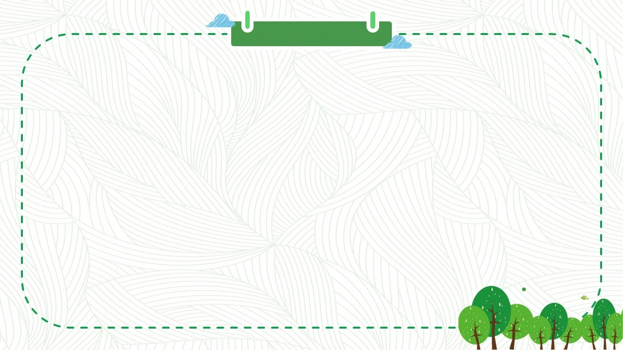
TRƯỜNG TIỂU HỌC PHÚC LỢI
TIẾNG VIỆT 1

Slide 2
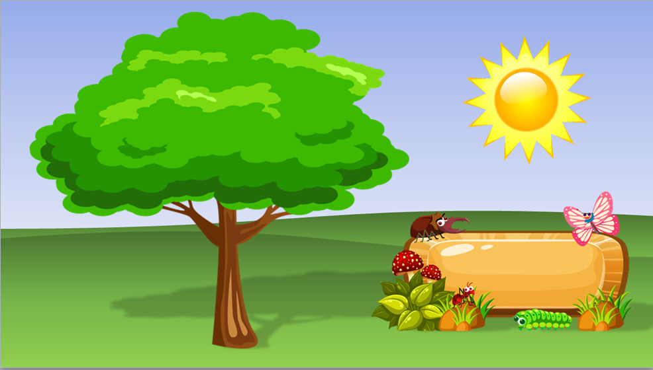


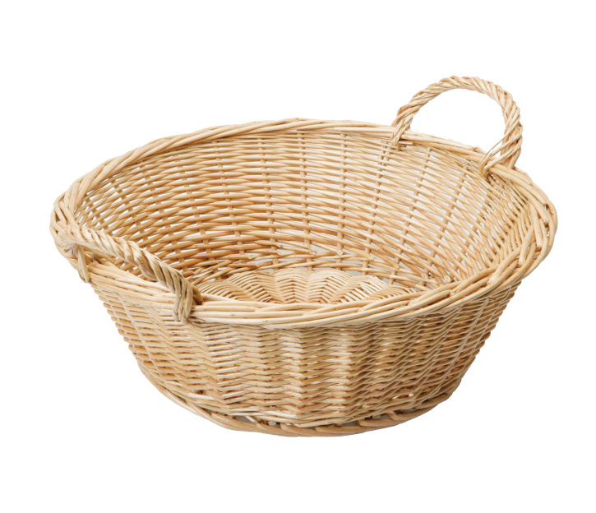
Trò chơi: Hái táo
4
1
6
5
3
2
sách vở
tờ lịch
chênh lệch
tách trà
xích đu
sạch sẽ
Notes:
CÁCH SỬ DỤNG TRÒ CHƠI: VD: Chọn quả táo số 1, nhấn vào quả táo số 1=> hiện lên chữ cần đọc (đèn pin), nhấn vào chữ đã đọc (đèn pin) => quả táo số 1 biến mất, nhấn vào mặt trời chữ đọc biến mất. Tương tự.

Slide 3
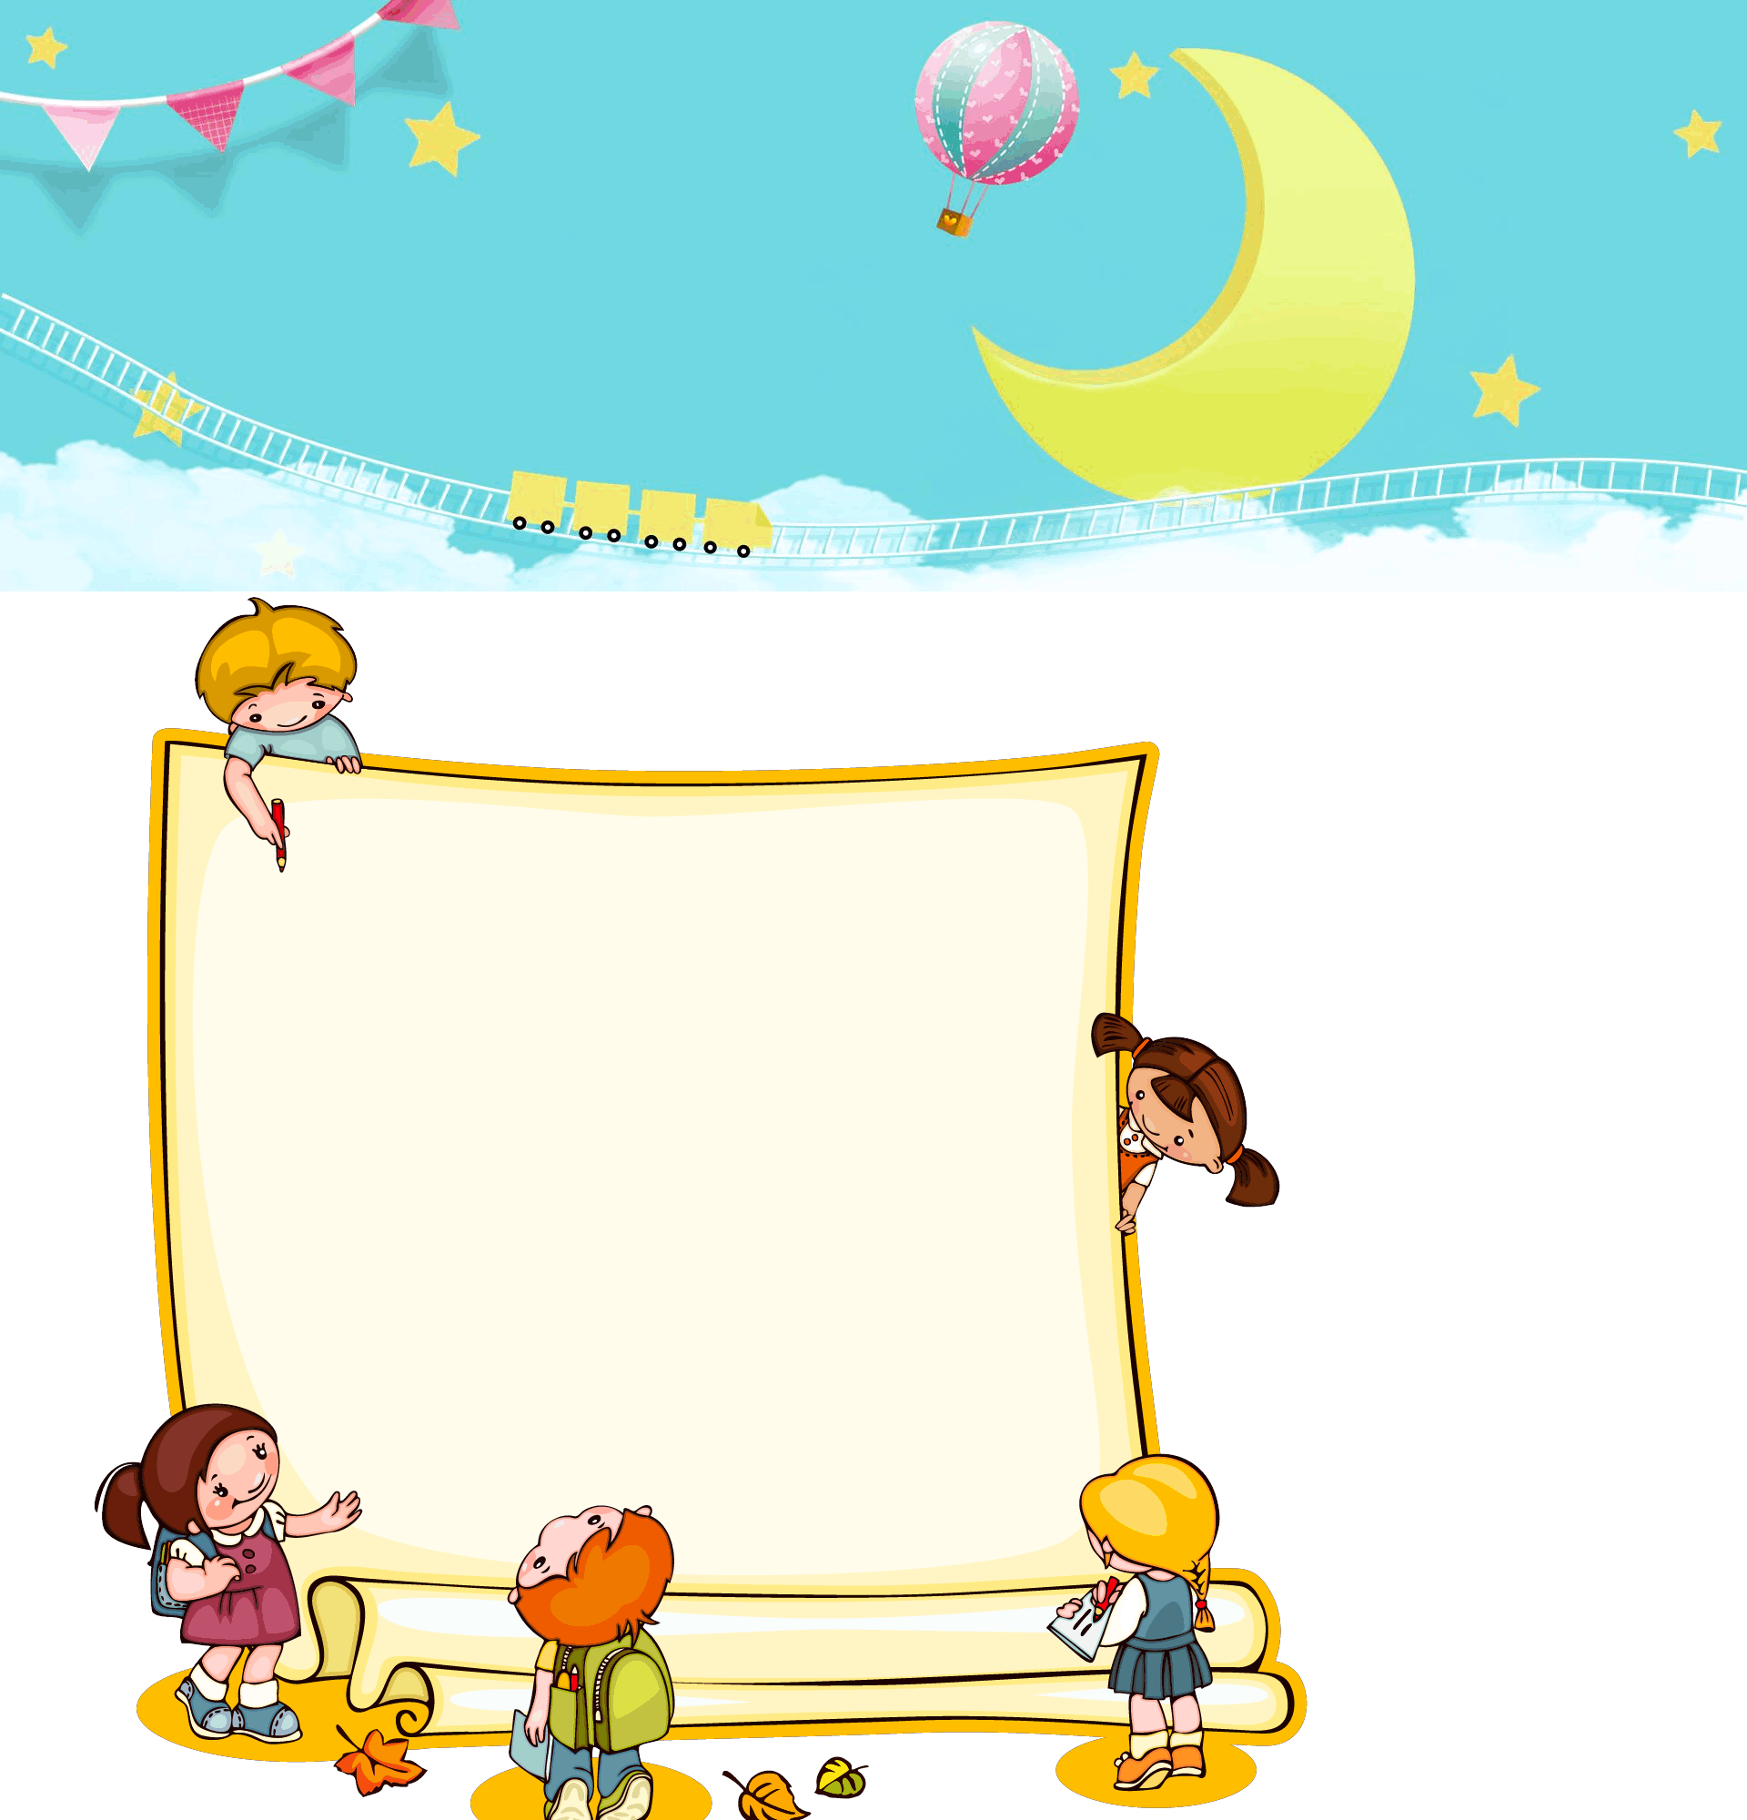
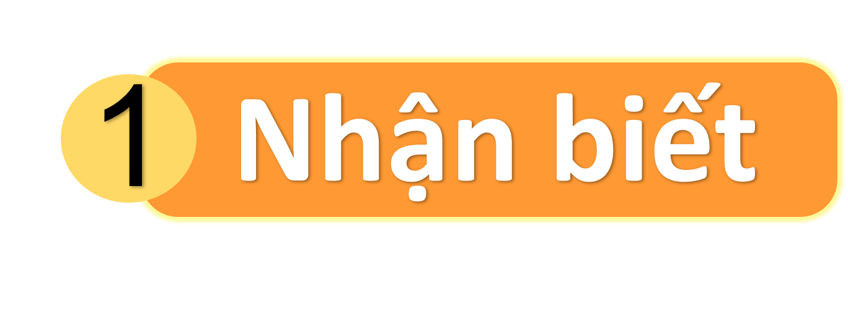

Slide 4

Vầng trăng sáng lấp ló sau rặng tre.
âng
ăng
ang
ăng

Slide 5


Slide 6
ang
ăng
âng
s
ang
ang
sáng

Slide 7
ang
ang
ang
làng
rạng
sáng
ăng
ăng
ăng
bằng
rặng
vẳng
âng
âng
hẫng
tầng
âng
vâng

Slide 8
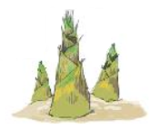
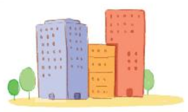

cá vàng
măng tre
nhà tầng

Slide 9
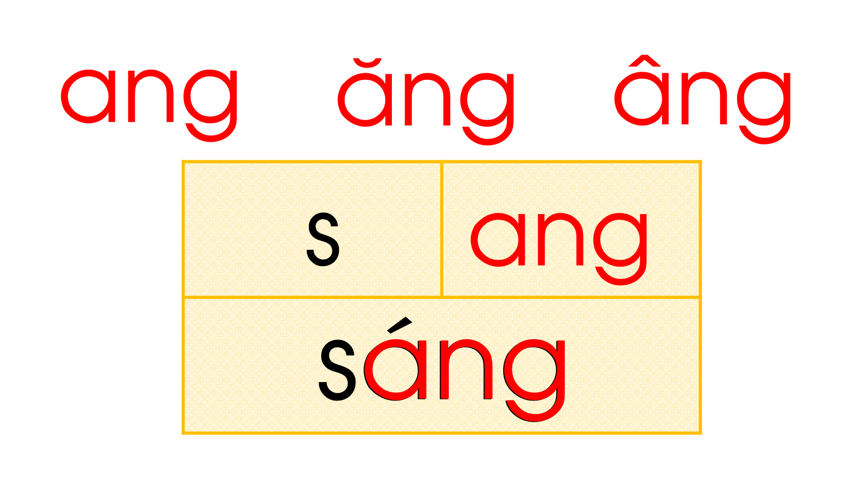
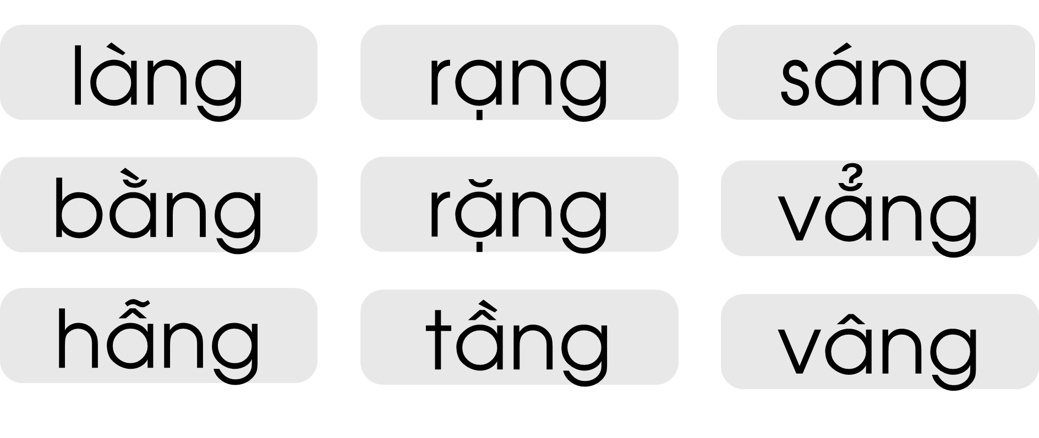


Slide 10
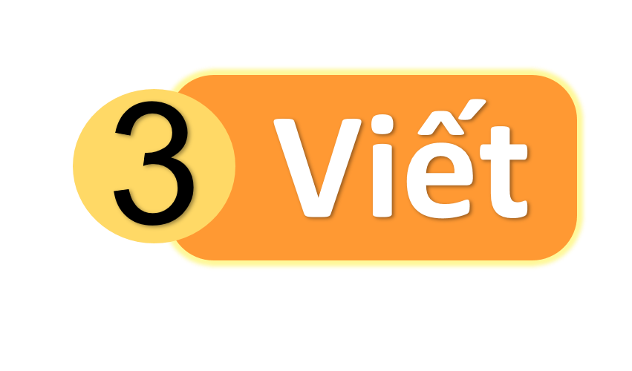

Slide 11

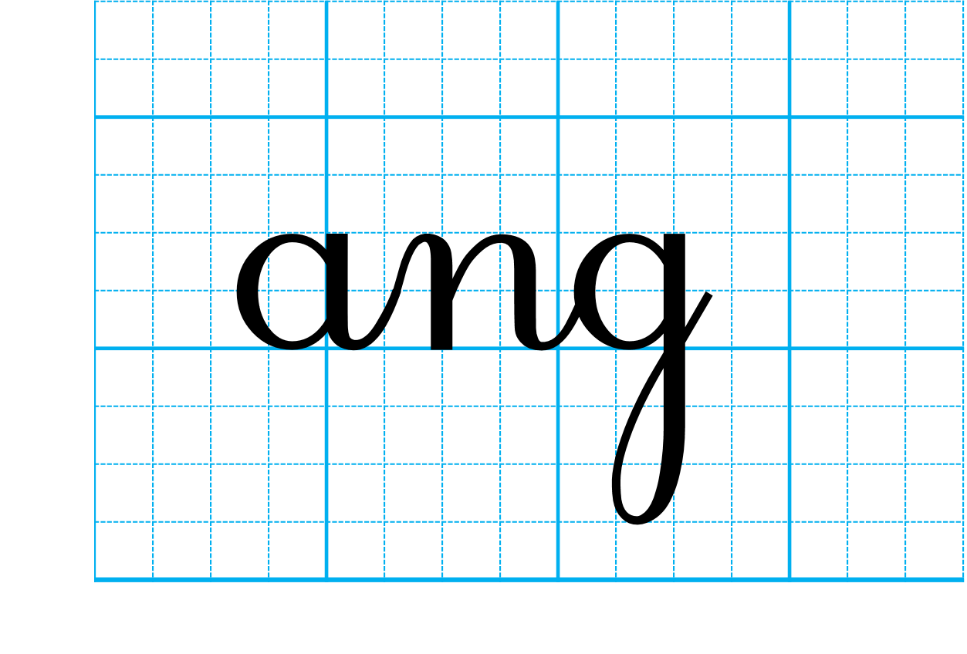
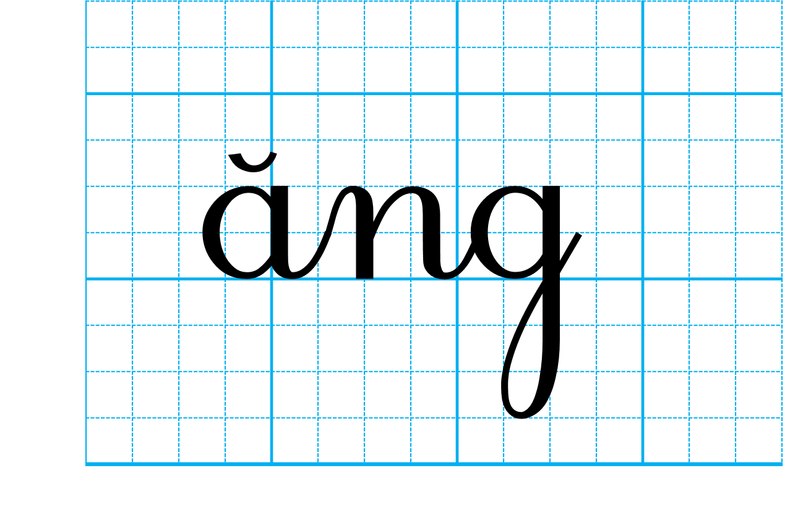
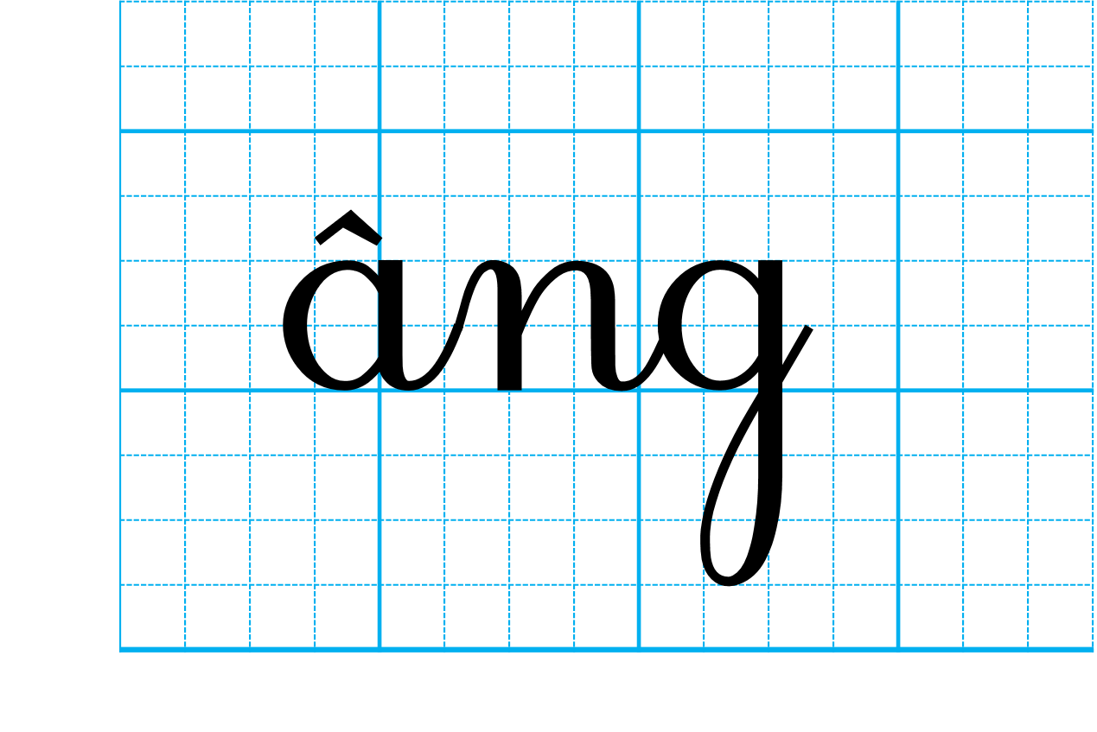
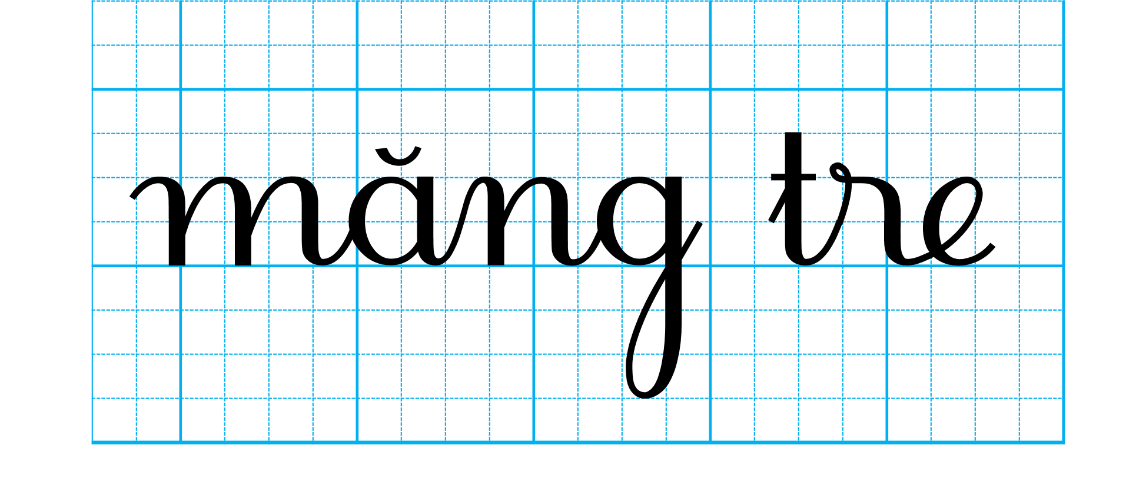
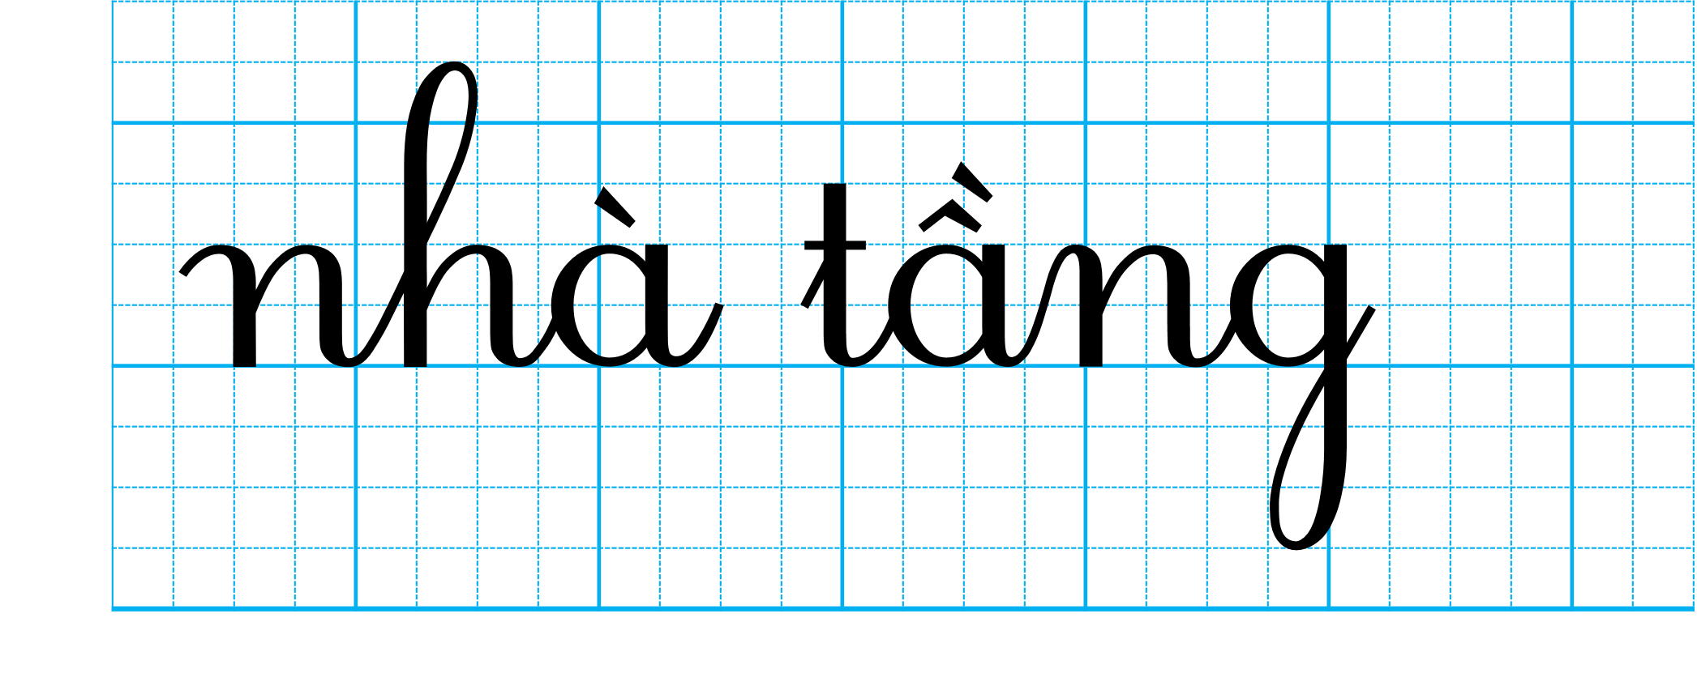

Slide 12


Slide 13
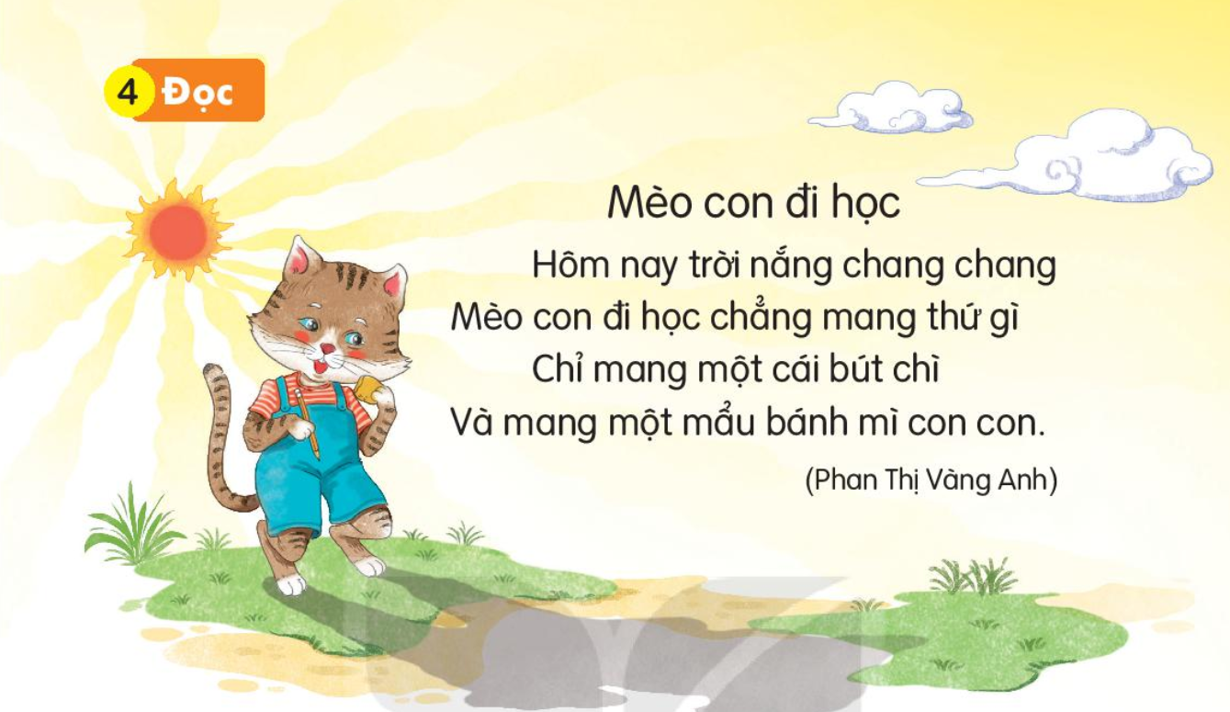

Slide 14
Mèo con đi học
Hôm nay trời nắng chang chang
Mèo con đi học chẳng mang thứ gì
Chỉ mang một cái bút chì
Và mang một mẩu bánh mì con con.
(Phan Thị Vàng Anh)
ăng
ang
ang
ăng
ang
ang
ang

Slide 15
Mèo con đi học
Hôm nay trời nắng chang chang
Mèo con đi học chẳng mang thứ gì
Chỉ mang một cái bút chì
Và mang một mẩu bánh mì con con.
(Phan Thị Vàng Anh)

Slide 16
Mèo con đi học
Hôm nay trời nắng chang chang
Mèo con đi học chẳng mang thứ gì
Chỉ mang một cái bút chì
Và mang một mẩu bánh mì con con.
(Phan Thị Vàng Anh)

Slide 17
Mèo con đi học
Hôm nay trời nắng chang chang
Mèo con đi học chẳng mang thứ gì
Chỉ mang một cái bút chì
Và mang một mẩu bánh mì con con.
(Phan Thị Vàng Anh)
1
2
3
4

Slide 18


Slide 19
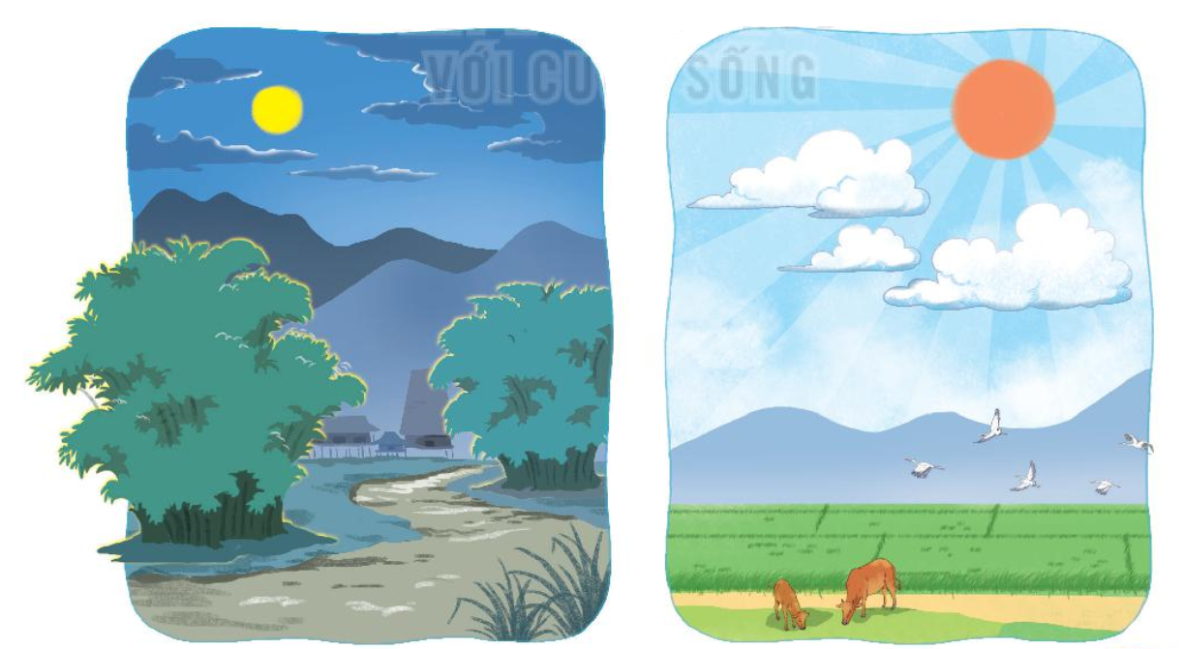
Mặt trăng và mặt trời

Slide 20

CỦNG CỐ BÀI HỌC

